Slide 1
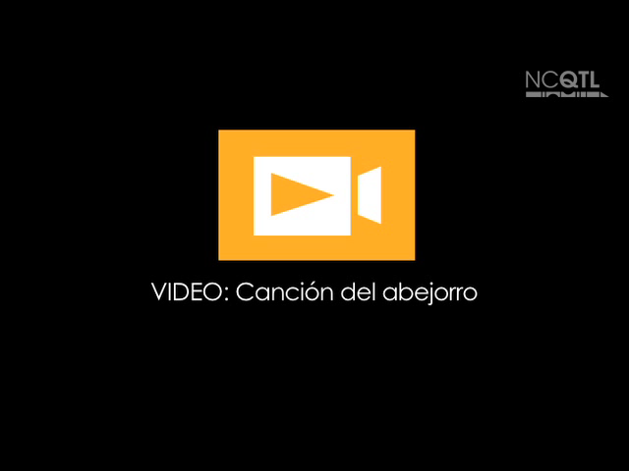
Source: The Center for Advanced Study of Teaching and Learning (CASTL)
Notes:
VIDEO: Canción del abejorro
Fuente: The Center for Advanced Study of Teaching and Learning (CASTL) [El centro para el estudio avanzado de la enseñanza y el aprendizaje]

